Slide 1
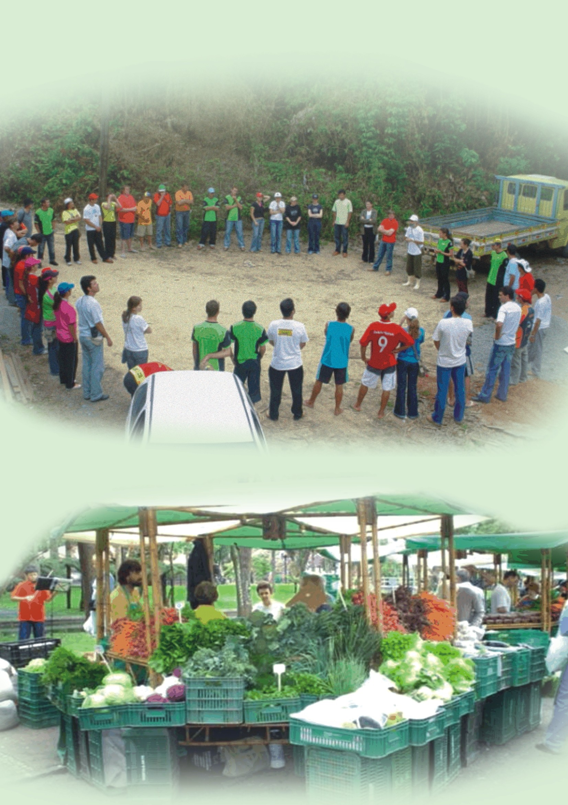

REDE DE AGROECOLOGIA
ECOVIDA^{R}
Uma Identidade que se constrói em rede
Caderno de Formação 01

Slide 2



ECOVIDA
REDE DE AGROECOLOGIA
Uma Identidade que se constrói em rede
Caderno de Formação 01

Slide 3

ECOVIDA
REDE DE AGROECOLOGIA
Este caderno foi elaborado e discutido com a participação de todos os Núcleos da Rede Ecovida de Agroecologia. Seu conteúdo é resultante de acúmulos político organizacionais históricos em construção junto à inúmeras famílias agricultoras e de trabalhadores(as) urbanos(as), ong’s e Movimentos Sociais do Campo no Sul do Brasil. É chamado de Caderno de Formação por ser instrumento para a continuidade dos estudos e sistematizações dos temas nele contidos.
Organização: Valdemar Arl
Colaboração Especial: Andréia Tecchio, Elizabeth Maria Cardoso (CTA-ZM), Fabia Tonini, Inês Burg, Ivo S. Macagnan, Julian Perez Casarino,Valdir Duarte, Vítor H. Hollas.
Desenhos e capa: Eduardo Sobrinho e Valdemar Arl Diagramação: Valdemar Arl
Fotos: Arquivos dos Núcleos
Fotos da capa: 1 - no Núcleo agroflorestal em troca de experiências e formação entre Núcleos; 2. Feira Verde - Curitiba/ PR
Lapa/ PR, Julho de 2007.

Slide 4

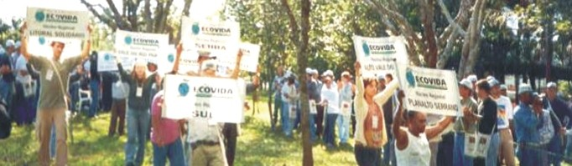
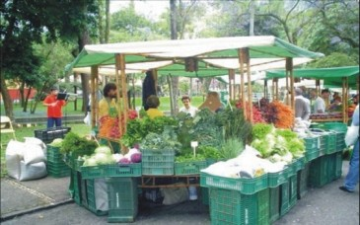
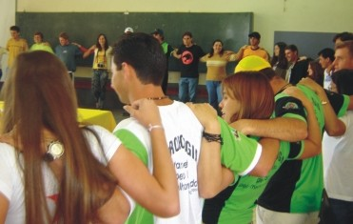
REDE DE AGROECOLOGIA
ECOVIDA
I - ÍNDICE
II - INTRODUÇÃO .............................................................................................................................. 06
III - UM POUCO DE HISTÓRIA ....................................................................................................... 07
1. A AGROECOLOGIA NO SUL DO BRASIL ................................................................................... 07
2. AS HISTÓRIAS DA REDE ECOVIDA .......................................................................................... 10
IV - A REDE ECOVIDA DE AGROECOLOGIA .................................................................................. 14 1. MISSÃO .............................................................................................................................................. 14
2. OBJETIVOS ...................................................................................................................................... 14
3. PRINCÍPIOS DA REDE .................................................................................................................... 15
4. FORMA DE ORGANIZAÇÃO .......................................................................................................... 15
5. ESPAÇOS ORGANIZATIVOS E DE ARTICULAÇÃO DA REDE .............................................. 18
6.CONDIÇÕES OPERACIONAIS E FUNÇÕES DOS ESPAÇOS DE INTERAÇÃO.................. 19
7. QUEM FAZ PARTE DA REDE ......................................................................................................... 21
8. CONDIÇÕES PARA ADESÃO À REDE ........................................................................................ 21
9. OS NÚCLEOS REGIONAIS - Nr’s. ............................................................................................... 22
9.1 - Como criar um novo Núcleo ....................................................................................................23
9.2 - Sugestões para estruturação e funcionamento do Núcleo Regional ............................ 23 9.3 - Estrutura Organizacional do Núcleo Regional - NR .......................................................... 24 9.4 - Funcionamento Organizacional do Núcleo Regional ......................................................... 24 9.5 - Atividades do Núcleo Regional ............................................................................................. 25
10 . SOBRE A SUSTENTABILIDADE ECONÔMICA DA REDE .................................................. 25
11. AÇÕES DA REDE ............................................................................................................................. 26
12. A LOGOMARCA DA REDE ............................................................................................................. 26
13. O SELO DA REDE ............................................................................................................................ 28
V - APROFUNDANDO NOSSOS CONCEITOS .............................................................................. 29
1. SOBRE A AGROECOLOGIA ............................................................................................................ 29
2. SOBRE A IDENTIDADE DA REDE ECOVIDA ............................................................................ 33
3. SOBRE A CONCEPÇÃO DE REDE .................................................................................................. 35
4 . SOBRE A AVALIAÇÃO DE CONFORMIDADE PARTICIPATIVA E A E A CERTIFICAÇÃO PARTICIPATIVA ........................................................................................... 38
- DIMENSÕES TRANSVERSAIS FUNDAMENTAIS NA ATUAÇÃO DA REDE............... 39 1 . GÊNERO E GERAÇÃO ...................................................................................................................... 39
- SOBRE O ESPAÇO DE ATUAÇÃO E ARTICULAÇÕES DA REDE .................................... 42 VIII - CONSIDERAÇÕES FINAIS .................................................................................................. 45
IX - BIBLIOGRAFIA ........................................................................................................................... 46
4º Encontro Amp. - Passo fundo
Capa - Feira ecol. - Curitiba/ PR
Durante formação entre Núcleos - Ctba/PR

Slide 5
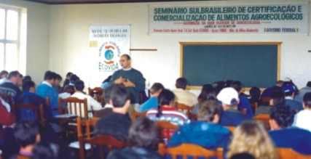
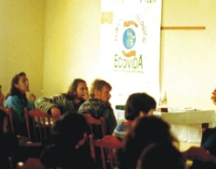
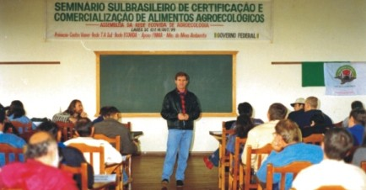
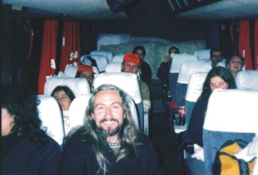
06
REDE DE AGROECOLOGIA
ECOVIDA
II - INTRODUÇÃO
“Não queremos conquistar o mundo,
Apenas torná-lo novo” (Movimento Zapatista - México)
Diante da evidente avaliação quanto aos desafios que se colocam para a
continuidade da vida na terra e da existência sustentável da própria espécie, a humanidade deveria assumir a frase acima como um imperativo. A existência de um novo mundo depende da transformação na relação entre os seres humanos e pela mudança de percepção e relação humana na natureza. Isto vale para todos os ambientes, seja na cidade como no campo.
O movimento agroecológico do Sul do Brasil há muito tempo se esforça nesta construção mas ganha mais força a partir da sua organização em Rede a partir de 1998. A Rede Ecovida de Agroecologia é a expressão coletiva de muitas histórias de inúmeras famílias envolvidas numa construção popular da agroecologia.
A agroecologia popular é um caminho que se constrói ao caminhar, onde o novo é também o caminho percorrido para atingí-lo, em um processo de construção permanente”, seja, a medida que vai se acumulando experiência a mesma vai sendo incorporada e vivenciada na prática do dia-dia.
Desta forma pode definir-se a agroecologia como: “processo de produção de alimentos e produtos em conjunto com a natureza, onde os(as) agricultores(as) possam desenvolver suas atividades sem agredir o ambiente, tornando-se independentes dos “pacotes tecnológicos” com seus caros e degradantes insumos industriais, visando não somente as sobras financeiras, mas principalmente qualidade de vida. É a base para o desenvolvimento sustentável nos aspectos sociais, ambientais e econômicos, envolvendo as dimensões políticas, técnicas e culturais, em processos educativos e metodologicamente adequados, onde os(as) trabalhadores(as) assumem o protagonismo maior e aumentam seu poder de intervenção na sociedade, de forma organizada” (Cepagri 98).
A forma de organização em Rede também é inovadora e segue os princípios da própria vida, onde tudo está interligado, cumprindo papéis e funções.
Esta primeira edição deste caderno retrata os principais acúmulos da organização da Rede Ecovida e pretende ser instrumento para a continbuidade de sua própria construção.
É um material que se volta para dentro da Rede, mas que pode também expressar para fora a experiência organizacional acumulada em trocas de experiências com outras Redes e processos organizacionais articuladas na construção ecológica de um novo campo e uma nova cidade.
Durante 1º Encontro/ Assembléia da Rede após a sua criação - Lages/ SC - 1999
N. Planalto Serrano rumo ao 3º Encontro

Slide 6
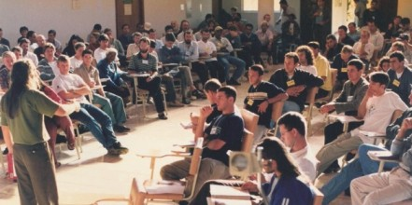
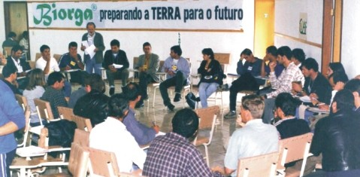
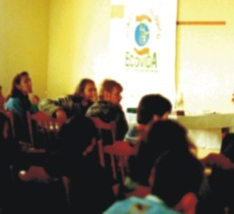
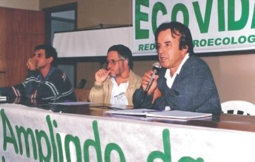
07
REDE DE AGROECOLOGIA
ECOVIDA
III - UM POUCO DE HISTÓRIA
1. A AGROECOLOGIA NO SUL DO BRASIL
Sindical Cutista (ligado à Cut),
1
Principais fatos
Movimento dos Atingidos por barragens, etc.
O movimento ambientalista no Brasil participou principalmente da fase inicial de denúncia das consequências e contestação do modelo. Devido a priorização do caráter preservacionista por parte dos ambientalistas, e também a medida que o movimento mais ligado à agricultura vai assumindo pautas mais específicas estes assumem mobilizações próprias. Inicialmente este movimento chamou-se de Agricultura Alternativa.
A luta contra o modelo da
Revolução Verde existe desde quando Liebig associou a fertilidade do solo apenas aos elementos químicos. Muitas
foram as contestações, mas diante da força da nova descoberta essas reações não eram ouvidas.
No Brasil esse modelo foi implantado durante a ditadura militar, quando a sociedade não tinha nenhum direito a opinião e não podia se organizar. A “Revolução Verde” foi o grande instrumento para a integração do campo ao modelo de desenvolvimento urbano/ industrial implantado nas décadas 60 e 70.
Após o fim da ditadura militar, um dos primeiros movimentos concretos de oposição à “Revolução Verde” foi a luta pela lei dos agrotóxicos, no final da década de 70 e início dos anos 80. Nesse período re-surge também o Movimento Anbientalista.
Várias são as consequências desse modelo, como concentração da terra, da renda, degradação ambiental, êxodo rural e outras.. Estas condições estimulam o re-surgimento de outros movimentos sociais no campo no início dos anos 80, como: Pastoral da Terra, Movimento dos Trabalhadores Sem Terra, movimento das Mulheres Trabalhadoras Rurais, Movimento
Durante a década de 80 e principalmente na decada de 90 são criadas a maioria das Ongs ligadas ao campo no Sul do Brasil, que aos poucos vão assumindo importante papel na construção da agroecologia.
Caracteristicas e estratégias distintas marcaram momentos na história mais recente da agroecologia, que podem ser identificados como fases.
2
Principais fases do movimento agroecológico
Fase da Mobilização contestadora e da sensibilização - década de 80 e início da década de 90.
Inicialmente o Movimento chamava-se de agricultura alternativa e
3º Encontro Ampliado - Fco Beltrão/ PR “Construção do caderno de normas”

Slide 7
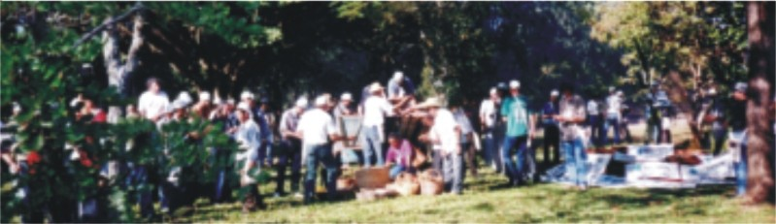
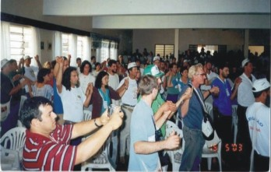
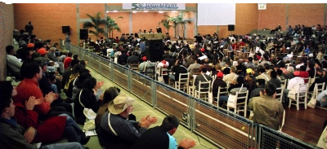
08
REDE DE AGROECOLOGIA
ECOVIDA
f o i f o r t e m e n t e m a r c a d o p e l o s questionamentos e denúncias ao modelo da
Fase da organização e ampliação do debate da agroecologia - final da década de 90 e início de desta década.
Revolução Verde. Poucas eram as iniciativas práticas junto às famílias agricultoras. Nesta fase realizavam-se os Encontros Regionais de Agricultura Alternativa - ERAAS, e os Encontros Brasileiros de Agricultura Alternativa - EBAAS .
Neste período realizou-se intenso processo de formação e mobilização na área.
D i a n t e d a d i f i c u l d a d e d e sustentação ideológica da construção h i s t ó r i c a , e d a ne c e s s i d a d e d e posicionamentos nos cenários locais, estaduais e nacionais, evidencia-se a necessidade de maior organização das entidade e iniciativas envolvidas com a agroecologia. É neste período que surge a Rede Ecovida e a discussão da Certificação Participativa.
Um aspecto importante desta fase é o assumir da agroecologia pelos M o v i m e n t o s S o c i a i s d o C a m p o . Inicialmente o Movimento Sindical Cutista (ligado à CUT), o Movimento das Mulheres Camponesas e mais recentemente o Movimento dos Trabalhadores Sem Terra.
Fase da Multiplicação de iniciativas práticas de organização da produção e a evidência de um “novo mercado” - meados da década de 90.
Inicialmente surgem diversos g r u p o s d e p r o d u ç ã o e f e i r a s agroecológicas.
Com o agravamento da crise no campo, e o despertar dos “interesses de mercado” as iniciativas rapidamente se multiplicam.
Como surgem muitas iniciativas d e s c o m p r o m e t i d a s o u l i m i t a d a s ideologicamente, que tinham como principal objetivo a substituição de insumos para ocupar esse novo mercado, realizou-se grande esforço para sustentar o conceito científico e político organizacional da proposta.
Inicia-se o Processo Nacional para construção do marco legal da Agricultura Orgânica. Este também foi um importante propulsor organizacional, isto é, era necessário elaborar e interagir de forma mais organizada.
Fase da ampliação da adesão dos Movimentos Sociais e incorporação da A g r o e c o l o g i a n o d e b a t e d a sustentabilidade do desenvolvimento. Momento atual.
É o momento de sair dos grupos e construir a agroecologia junto ao universo maior das famílias do campo, envolvendo e ampliando o debate junto à população da cidade. Assumir a agroecologia como a proposta de produção e consumo de alimentos em uma sociedade sustentável. Para tanto são necessárias novas metodologias, estratégias e políticas públicas.
4º Encontro Ampliado. - Passo fundo/ RS - “Plantando a ética e cultivando a vida”
5º Encontro Ampliado - Praia Grande/ SC

Slide 8
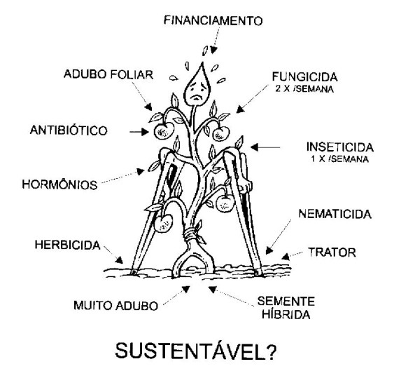
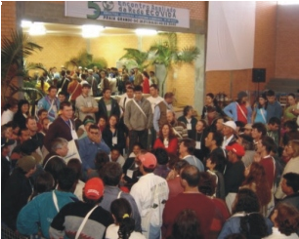
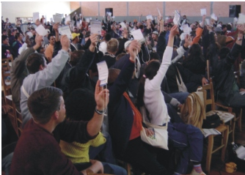
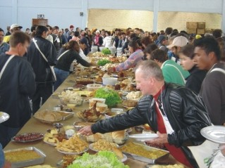
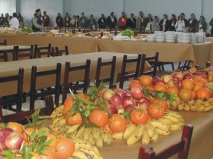
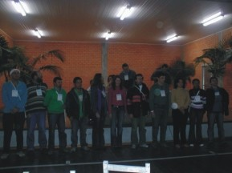
09
REDE DE AGROECOLOGIA
ECOVIDA
Resumo ₁ Criou-se um modelo de agricultura fundamentado na monocultura, mecanização
intensiva e produtividade máxima às custas de adubos químicos, agrotóxicos e sementes “certificadas”. A esse modelo chamou-se de Revolução Verde.
Esse modelo foi implantado no Brasil durante a ditadura militar.
Surgem importantes lutas de enfrentamento no incicio dos anos 80, como a luta pela lei dos agrotóxicos e o Movimento de Agricultura Alternativa.
Também no início dos anos 80 surgem diversos Movimentos Sociais de enfrentamento desse modelo de sociedade e suas consequências no campo e na Cidade .
A construção da agroecologia passa por várias fazes e formas de mobilização sendo aos poucos assumida pelos Movimentos Sociais do Campo.
As principais fases podem ser assim divididas:
 Fase da Mobilização contestadora e da sensibilização - década de 80 e início da década de 90.
 Fase da Multiplicação de iniciativas práticas de organização da produção e a evidência de um “novo mercado” - meados da década de 90.
 Fase da organização e ampliação do debate da agroecologia - final da década de 90 e início de desta década.
 Fase da ampliação da adesão dos Movimentos Sociais e incorporação da Agroecologia no debate da sustentabilidade do desenvolvimento. Momento atual.
5º Encontro.- Praia Grande/ SC 2005 - “Agricultura ecológica alimentando a soberania de um povo” Plenária, almoço da partilha e posse da coordenação

Slide 9



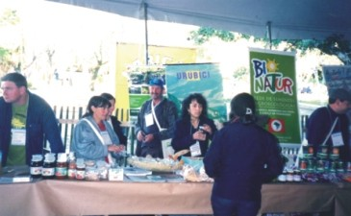
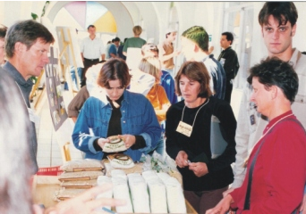
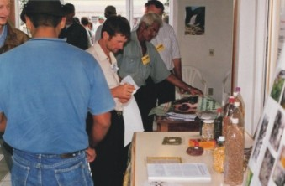
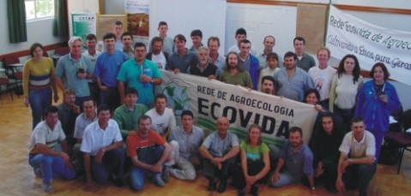
10
REDE DE AGROECOLOGIA
ECOVIDA
2. AS HISTÓRIAS DA REDE ECOVIDA
Fala-se em histórias da Rede porque esta é uma construção que se inicia a mais de 20 anos no Sul do Brasil.
Essa Rede começa a se formar quando se organiza cada grupo, associação, cooperativa ou feira ecológica.
Assim para contar toda a história da Rede, é necessário contar a história de cada uma dessas iniciativas.
T a m b é m s e m p r e h o u v e r a m articulações entre as iniciativas, destaca- se a Rede de Tecnologias Alternativas Sul (Rede TA-Sul).
Estas articulações propiciavam aproximação, atuações conjuntas, trocas de experiência e reconhecimento mútuo, gerando uma identidade em torno da proposta.
Mas era chegado o momento de fortalecer a atuação conjunta dessas iniciativas. Esse processo de qualificação e ampliação da organização será nos próximos parágrafos.
o r g a n i z a ç õ e s e n v o l v i d a s c o m a agroecologia no estado.
Organizou- se uma reação e mobilização para a superação do impasse, mas evidenciou- se a fragilidade organizacional e a dificuldade propositiva das iniciativas e organizações envolvidas com a agroecologia.
2
A motivação propulsora
Diante da imobilidade e dificuldade
da reação propositiva, as iniciativas e
organizações da Região do Contestado realizaram um primeiro seminário no segundo semestre de 1998, em União da Vitória/PR. Neste seminário decidiu-se pela criação de uma Rede Regional de Agroecologia.
Após algumas elaborações para tanto, marcou-se um seminário em Caçador/SC para novembro com o objetivo de homologação da Rede.
Na divulgação do fato e das elaborações, as organizações populares do estado reagiram e criou-se logo uma Rede Estadual, que se chamou de Rede Ecovida de Certificação Participativa.
1
O início da Organização
No final da década de 90 diante das
crescentes perspectivas mercadológicas em torno dos “produtos orgânicos, a u m e n t a m a s p r e s s õ e s p e l a regulamentação e especialmente da certificação.
No início do ano de 1998 criou-se um impasse em Santa Catarina diante de um projeto de normatização e certificação proposto sem um diálogo mínimo com as
Primeira versão de selo da Rede Ecovida
Primeira logomarca de Rese Ecovida
Feira dos “sabores e saberes” durante 3º Encontro Ampliado da Rede
Plenária de Núcleos - P. Fundo/ RS

Slide 10
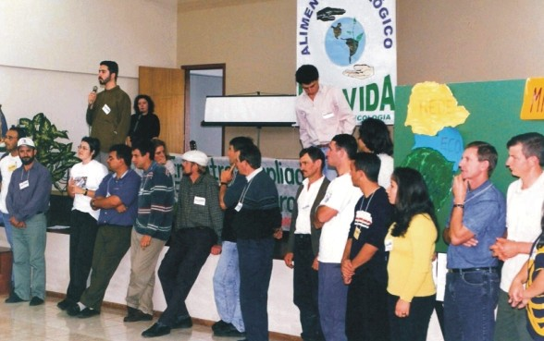
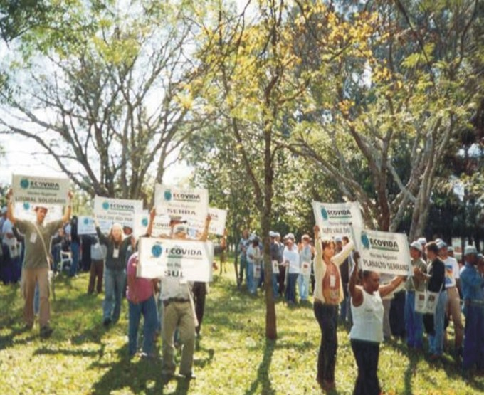
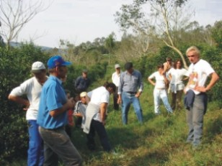
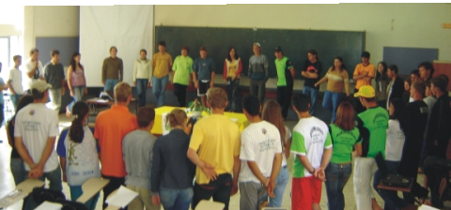
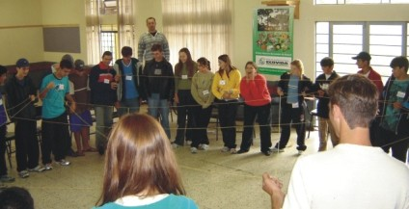
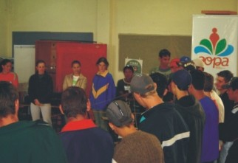
11
REDE DE AGROECOLOGIA
ECOVIDA
3
A afirmação da organização
A Rede Ecovida se concretiza
basicamente a partir de uma identidade e reconhecimento histórico entre as iniciativas de Ong’s e organizações de agricultores construídos na região Sul. Assim imediatamente passa a se tornar uma Rede da Região Sul.
Diante dessa história conclui-se que a Rede não nasce em 98. Nesta data inicia- se um novo formato organizacional de um movimento agroecológico no Sul do Brasil: a Rede Ecovida de Agroecologia.
Durante 3º Encontro Ampliado - Francisco Beltrâo
Resumo
A história da Rede Ecovida começa com a história de cada família, grupo ou entidade que se envolveu na cosntrução da agroecologia no Sul do Brasil.
Articulações, como a rede TA-SUL (Rede de Tecnologias Alternativas do Sul) forma muito importantes na aproximação e reconhecimento mútuo das experiências.
Para garantir a identidade e continuidade desta construção era necessário organizar melhor.
Diante do contexto e conjuntura, t a m b é m e r a n e c e s s á r i o s m a i s elaboração e mais firmeza nas propostas a serem defendidas coletivamente.
Em 1998 inicia-se a organização em Rede das iniciativas de agroecologia no Sul do Brasil - a Rede Ecovida de Agroecologia.
“Semeando a ética e cultivando a vida” - Passo Fundo - 2004
Intercâmbio entre Núcleos - Alto Urug.
Formação/ intercâmbio entre Núcleos - Ctba/PR

Slide 11
MOMENTOS E FATOS SIGNIFICATIVOS NA HISTÓRIA RECENTE da AGROECOLOGIA
Déc. De 1960
e 1970
Início déc. de 1980
Década de 1980
1994 2002 2003 2004
2006
IImplantação da Revolução Verde e ditadura militar
Luta pela aprovação da lei dos agrotóxicos
Encontros Regionais - ERAAS - e
Encontros
Brasileiros de Agricultura Alternativa - EBAAS
IN 006 -
exclusão da Certificação Participativa
Criação do GAO -
Grupo de
Agricultura Orgânica do Brasil
Articulação e aprovação da Lei 10.831
Criação da Câmara Setorial de Agric. Org. No MAPA
Reforço aos Gt’s GAO
para
regulamenta ção da Lei 10.831
12
Fim da ditadura militar - Organização do MS do campo (CPT, MST,
Sind. Cutista,
MMA, MPA...)
Fase e o Projeto de Tecnologias alternativas - PTA
Rede de
Tecnologias alternativas Sul
- TA-Sul
Início da discussão do marco legal da agricultura orgânica no Brasil - criação do Comitê Nacional
Realização do 1º ENA - Encontro Nacional de Agroecologia
IN 007-
Criação dos Colegiados Estaduais e Nacional da produção Orgância
Criação dos Gt’s no
Ampliação do debate da Certificação Participativa Nacional e Internacionalme nte
Realização do 2º ENA -
Encontro
Nacional de Agroecologia
GAO - e, o
GT de
Certificação Participativa

Slide 12
A LINHA DO TEMPO NA HISTÓRIA DA REDE ECOVIDA DA AGROECOLAOGIA
Dec. De 1980 e
início dec. 1990
Início décda de 1990
1998
1999
2000
2001
2003
2005
2007
Srede de Tecnologias Alternativas Sul - TA_SUL
Multiplicação das iniciativas práticas de agroecologia e feiras ecológicas
Encontro para criação de Rede Estadual de agroecologia SC
2º Encontro Ampliado da Rede Ecovida - Lages
Criação da Associação Ecovida de Certificação Participativa
5º Encontro Ampliado da Rede Ecovida - “Agricultura Ecológica Alimentando a Soberania de uma Povo” - Praia Grande
13
Surgimento de novas Ong’s com atuação junto ao campo
Realização da primeira reunião para criação de uma rede regional de Agroecologia
º Encontro da para ampliação Sul da Rede / Lages - SC
3º Encontro Ampliado da Rede Ecovida - Frco.
Beltrão
4º Encontro Ampliado da Rede Ecovida - “ Plantando a ética e Cultivando a vida” - Passo Fundo
6º Encontro Ampliado da Rede Ecovida - Lapa

Slide 13

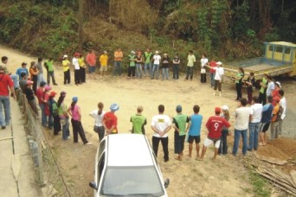
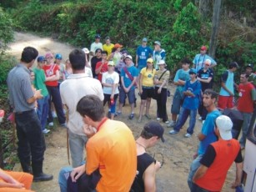
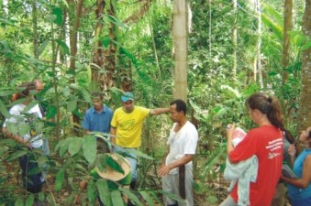
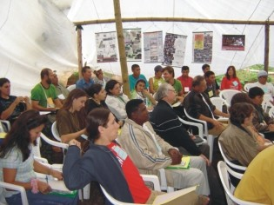
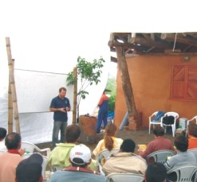
14
ECOVIDA
IV - A REDE ECOVIDA DE AGROECOLOGIA
1.MISSÃO
REDE DE AGROECOLOGIA
Ser um espaço de articulação, interação e ação para potencializar o desenvolvimento da agroecologia, como parte da construção de um projeto de sociedade que contemple e respeite a realidade de cada povo.
2. OBJETIVOS
Garantir a identidade popular e transformadora na continuidade da construção histórica da agroecologia, contemplando aspectos ambientais, sociais, econômicos e culturais;
Responder de forma coletiva e propositiva a desafios concretos, às questões políticas, técnicas e outras, no cenário local, regional, nacional e internacional;
Desenvolver e multiplicar as iinciativas agroecológicas;
Propiciar espaços de formação e elaborar material na área da agroecologia e educação do campo;
Fomentar o intercâmbio e o resgate e a valorização do saber popular;
Reconhecer e respaldar mutuamente as famílias, grupos, associações, organizações e entidades articuladas;
Continuar a construção da geração de credibilidade compartilhada e avaliação da conformidade participativa e sob controle social (certificação participativa);
Adotar selo de avaliação da conformidade próprio;
Aproximar de forma solidária famílias de trabalhadores(as) do campo e da cidade;
Fortalecer o espírito da cooperação e incentivar o associativismo na produção, distribuição e consumo de produtos agroecológicos;
Construir e articular políticas públicas afins;
Lutar pela segurança e soberania alimentar, contra os transgênicos e contra a apropriação privada da vida, das sementes e outros bens comuns;
Ser parte nas lutas amplas de transformação social junto aos demais Movimentos Sociais, para uma sociedade justa e igualitária, ambientalmente sustentável e economicamente viável para todos.
Organizar em rede seus membros, sem hierarquias e sob orientação de princípios e objetivos definidos e assumidos coletivamente;
Assumir uma marca-selo que simbolize a identidade e proposta da Rede;
Durante formação/ troca de experiênciua entre Núcleos - Barra do Turvo/ SP
Durante formação/ troca de exper. entre Núcleos - Monte negro/ RS

Slide 14
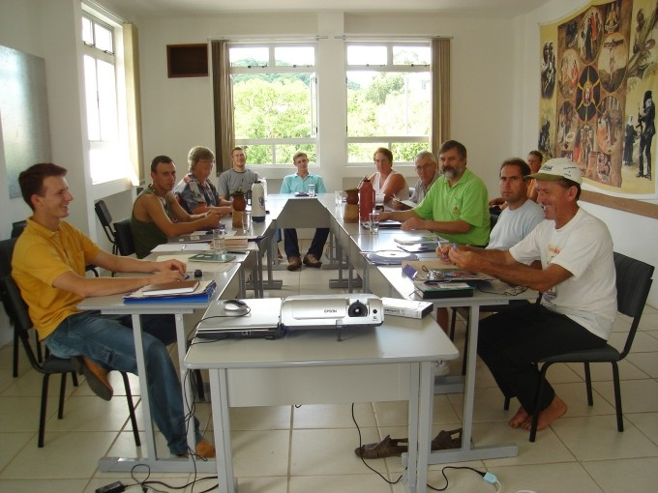
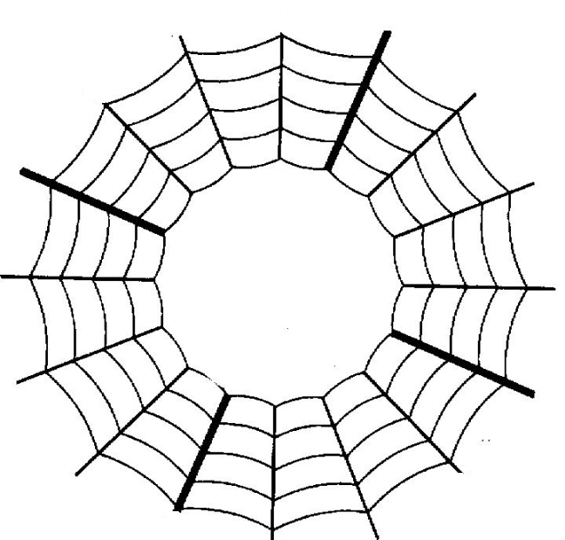
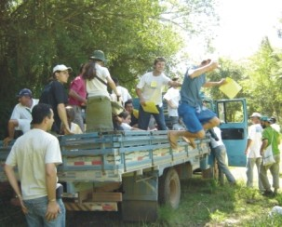
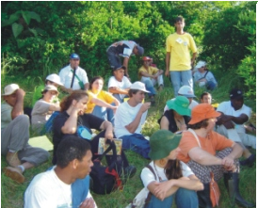
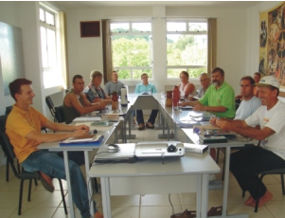
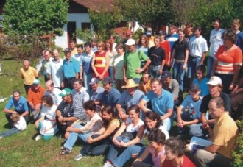
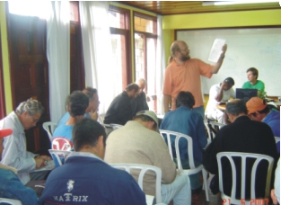
15
REDE DE AGROECOLOGIA
ECOVIDA
3. PRINCÍPIOS DA REDE
Articulação na recuperação e conservação da vida no planeta terra.
Contribuição na construção da sustentabilidade junto ao desenvolvimento, priorizando a qualidade de vida com alimento de qualidade, educação, saúde, lazer e cultura;
Ter a agroecologia como base para a sustentabilidade do desenvolvimento;
Articulação organizada em rede, sem hierarquias nas condições, papéis e funções.
Preservação das particularidades locais e/ou regionais no seu processo organizacional;
Ser parte ou atuar junto à agricultura familiar, camponesa e famílias de trabalhadores urbanos.
Fortalecimento das relações de economia popular solidária na Rede e as articulação junto à outros espaços e formas de mercado justo e solidário.
Priorização da relação direta com os consumidores(as), o abastecimento local e regional, com perspectivas à segurança e soberania alimentar;
Oposição a qualquer forma de exploração ou opressão seja econômica, política, socia, de gênero ou geração.
4. FORMA DE ORGANIZAÇÃO
As primeiras célula são as famílias e pessoas que se articulam entre sí, nos locais onde vivem e atuam. A articulação regional destas iniciativas forma os Núcleos, que sãoo principal espaço organizacional e
funcional da Rede. A Rede só funciona e existe se os Núcleos funcionarem.
Sob o aspecto jurídico é uma organização informal, coordenada de forma colegiada nos Núcleos e no conjunto.
Asso ciação
agricultores(as)
Entidade de Assessoria
Grupo de
agricultores(as)
Asso ciação
agricultores(as)
Grupo de
agricultores(as)
NÚCLEO REGIONAL
Grupo de
agricultores(as)
Cooperativa consumidores(as)
Pequeno Comerciante
Reunião do Núcleo do Vale do Rio Pardo/ RS
Grupo
de agricultores(as)
Durante formação/ troca de exper. entre Núcleos - Monte negro/ RS
Reunião Núcleo Vale do Rio Pardo
Reunião Núcleo Vale do Rio Uruguai
Reunião Núcleo Maurício B. Amaral
Formação entre Núcleos - Ctba/PR

Slide 15
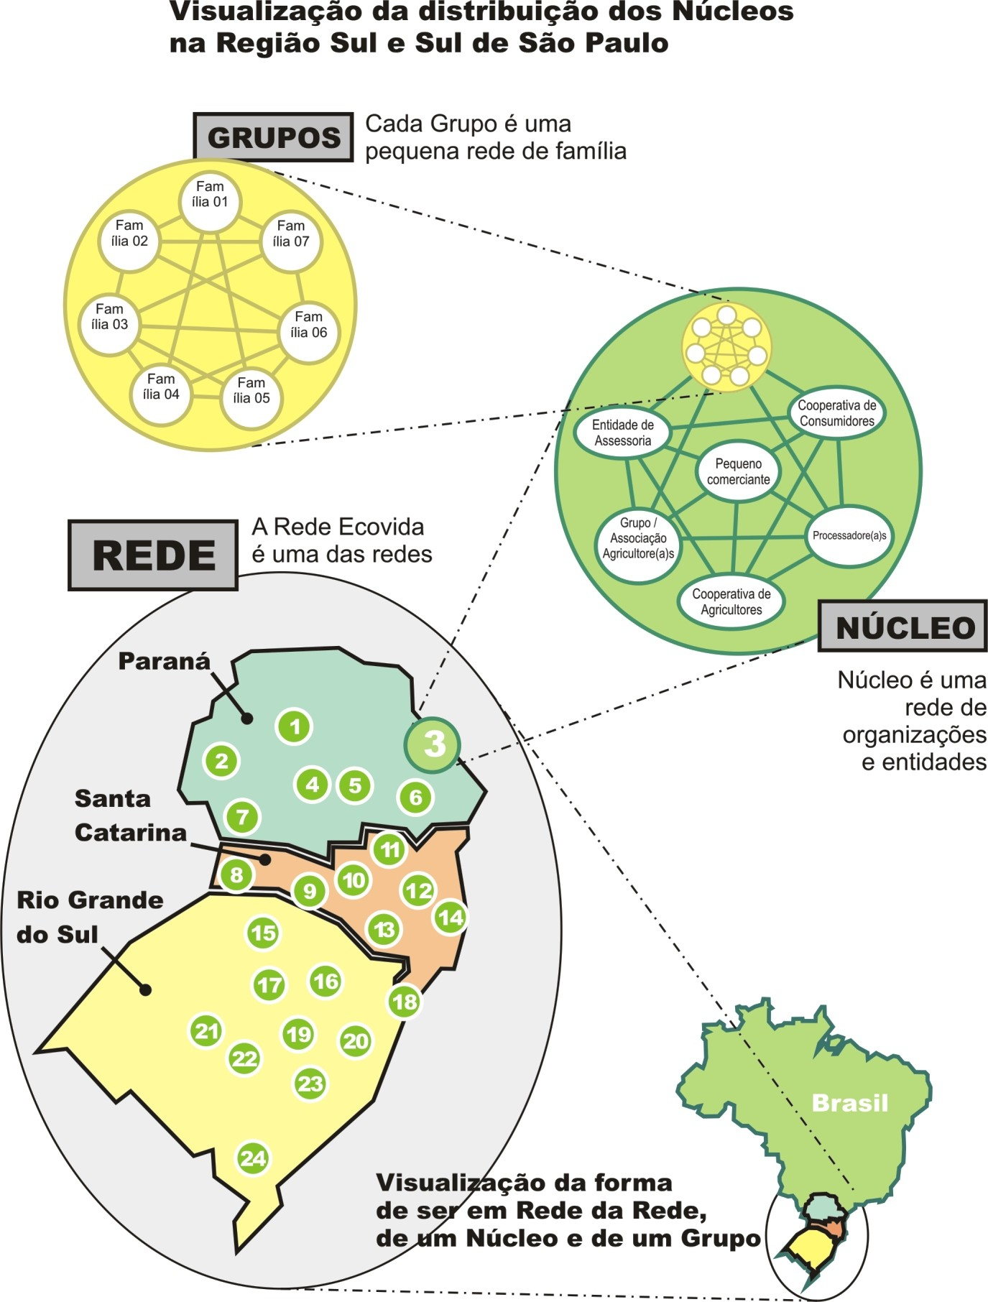
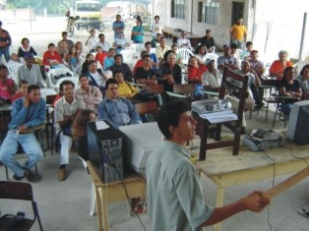
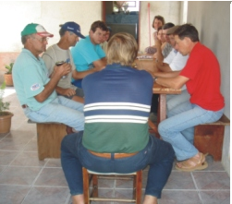
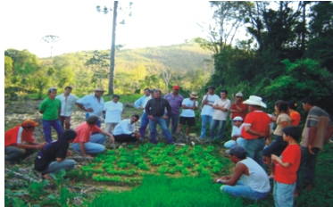
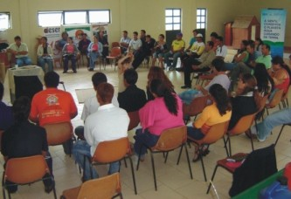
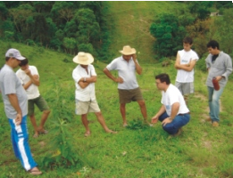
16
REDE DE AGROECOLOGIA
ECOVIDA
Assembléia Cooperafloresta
Grupo Vale do Uruguai/ SC
Dia de campo e formação de agentes multiplicadores - Vale Ribeira/PR
Dia de campo sobre pastejo rotativo - Vale do Ribeira/ PR

Slide 16
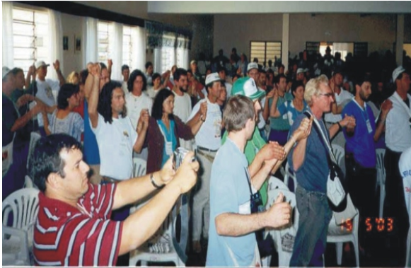





17
REDE DE AGROECOLOGIA
ECOVIDA
Mas afinal, como se forma esta rede?
A Rede se organiza a partir das famílias, desde os grupos de base, passando pelos Núcleos Regionais até chegar na Rede como um todo.
2
Quando o grupo se une a outros com os mesmos objetivos e idéias, para
formar uma central, para organizar
uma feira ou qualquer outra atividade
agroecológica, forma-se uma rede de organizações e entidades, que se torna um Núcleo . É uma rede de pequenas redes. Esta rede se articula com outras redes de outras regiões e assim compõe a Rede Ecovida de Agroecologia.
“Cada nó que agregamos à nossa Rede torna a rede mais resistente, ou seja, nos fortalece cada vez mais, aprendemos uns com os outros, partilhamos idéias e angústias e conseguimos superar mais desafios.”
1
A organização em Rede já começa em
cada grupo, lá na comunidade, na
interação entre os(as) vizinhos(as),
parentes, amigos(as), que percebendo problemas em comum, constróem objetivos comuns e também , começam a agir em conjunto. Assim inicia-se um grupo, associação ou cooperativa. Assim já começa uma pequena rede e cada família que compõe o grupo se torna um nó desta rede.
Resumo
A Rede Ecovida objetiva organizar, fortalecer e continuar construindo a agroecologia popular no Sul do Brasil.
1
2
3
4
A Rede Ecovida é uma “ rede de redes”.
Se organiza nos três
estados do Sul do Brasil e Sul de São Paulo.
A Rede tornou-se uma importante referência no Brasil, na América Latina e cada vez mais se articula com outras iniciativas afins no mundo.
De mãos dadas: símbolo da união e comprometimento (durante Encontro Ampliado de Passo Fundo “Semeando a ética e cultivando a vida”)
1-Dia de campo em agrofloresta; 2-preparação produção p/ feira; 3-produção bananada sem açúcar - Agroflorestal
Produção de açúcar mascavo - Sudoeste/ PR

Slide 17






18
REDE DE AGROECOLOGIA
ECOVIDA
5. ESPAÇOS ORGANIZATIVOS E DE ARTICULAÇÃO DA REDE
A Rede se organiza através de espaços de interação e dinâmicas locais, regionais e da Rede como um todo.
Exercita formas participativas não
hierarquizadas ou verticalizadas de o r g a n i z a ç ã o , e s t i m u l a n d o a responsabilidade e protagonismo coletivos.
Visita a grupo durante reunião de Núcleo - Alto Uruguai
Mutirão pamonha ecológica e colheita Cebola- G. Terceiro Plano, Maurício B. Amaral/PR
Feira Agroecol. Lagoa- Fpolis/SC Feira Agroecol. Passo Fundo/RS

Slide 18






19
REDE DE AGROECOLOGIA
ECOVIDA
São espaços e dinâmicas organizativos da Rede:
 A nível de organização local: Famílias Agricultoras e consumidores(as), ong’s - G r u p o s o r g a n i z a d o s (associações, cooperativas, g r u p o s n ã o f o r m a i s ) , entidades de assessoria, pequenos comerciantes,
pessoas membros da Rede
 Núcleos Regionais: Espaço que reúne os membros da Rede numa determinada região. Os Núcleos são a principal unidade funcional da organização.
 Coordenação Geral: É composta de f o r m a c o l e g i a d a p o r m e m b r o s representantes indicados nos estados. Compõe também a coordenação as
Reunião da Coordenação - Lapa/ 2007.
coordenações do GTs em atividade.
 Plenária de Núcleos na Rede: É o principal espaço de decisão intermediária e funcional.
 Plenária de Núcleos nos estados:
 Encontro Ampliado: É o espaço mais amplo de troca de experiência e tomada de
decisões com relação aos rumos da rede, Coordenação e Núcleos.
6.CONDIÇÕES OPERACIONAIS E FUNÇÕES DOS ESPAÇOS DE INTERAÇÃO
1
A g r i c u l t o r e s ( a s , consumidores(as), ong’s
O primeiro espaço de organização
caráter operacional de coordenação executiva. Encaminha e organiza as questões do dia-dia da Rede. Se reúne ordinariamente a cada dois meses, e extraordinariamente sempre que necessário.
É composta de forma colegiada, tendo seus membros indicados nas plenárias de Núcleos estaduais, e é empossada no Encontro Ampliado, com mandato de dois anos.
Os membros indicados em cada estado também compõe a Coordenação Estadual.
Fazem parte da Coordenação Geral os(as) coordenadores(as) dos Grupos de Trabalho - Gt’s - ativos.
das familias na rede são os grupos e
outras organizações de base. Cada uma segue a sua dinâmica própria de organização.
2
Núcleos Regionais:
A articulação entre as organizações
de base é que formam os Núcleos Regionais. Diante da importância deste, a sua condição de organização e
funcionamento será abordada na sequência com mais profundidade.
3
Coordenação:
A coordenação é uma instância com
Feiras agroecológicas - Alto Vale do Rio do Peixe/ SC
Feiras agroecológicas - Núcleo Oeste/SC
Feira Agroecológica do Vale do Rio Pardo

Slide 19






20
REDE DE AGROECOLOGIA
ECOVIDA
Condições operacionais e funções dos espaços de interação (continuação)
Grupos de Trabalho - Gt’s:
Estes são criados sempre que surgir uma demanda específica de trabalho mais continuado. A dinâmica é variável, como também a sua duração. Exemplos de Gt’s: G ê n e r o , J u v e n t u d e , F o r m a ç ã o , Comercialização, ou outras.
O(a) coordenador(a) são parte no colegiado de coordenação da Rede - enquanto o Gt estiver ativo.
Plenária de Núcleos dos Estados:
Nos estados são realizadas
Plenárias Estaduais de Núcleos,
convocadas pelas coordenações nos
estados. Tem o papel de aprofundar e
encaminhar questões relativas à Rede nos
estados.
Encontro Ampliado da Rede e
Assembléia Geral:
da Rede.
Este é o grande momento coletivo
Plenária de Núcleos da Rede:
Esta é uma das principais instâncias deliberativas da Rede. Só remete para a Assembléia da Rede questões muito polêmicas, nas quais não houver consenso, a homologação da criação de novos Núcleos e eleição da Coordenação Geral.
É composta por no mínimo dois representantes de cada Núcleo Regional.
Se reúne ordinariamente a cada seis meses e extraordinariamente sempre que houver necessidade.
É na Plenária que se aprofunda os temas, se faz as discussões e se faz os encaminhamento necessários.
Sugere-se que cada organização de
base participe com pelo menos um
representante.
Este encontro é discussões políticas,
de grandes trocas de
experiências, oficinas temáticas, feira
dos “Sabores e Saberes”, etc.
Durante o encontro acontece a
Assembléia da Rede, que homologa a
criação de Núcleos, elege a Coordenação
Geral, e decide sobre questões remetidas
pelas Plenárias de Núcleos.
O Encontro Ampliado ordinariamente a cada dois anos.
ocorre
Durante Plenária de Núcleos em Nova Santa Rosa - Núcleo Oeste do Paraná
Entregas cestas a domicílio e em refeit. Indust. - M. B. Do Amaral - Ctba. | Coop. Consumid. Três Cacheiras/RS | Coop. Consum. Ecotorres - RS | Coop. Consum. Coopet - RS

Slide 20





21
REDE DE AGROECOLOGIA
ECOVIDA
7. QUEM FAZ PARTE DA REDE
A Rede Ecovida é composta basicamente de organizações, cada
Organizações de assessoria em agroecologia - ONG's ou outras.
organização que se filia à Rede torna-se
C o n s u m i d o r e s ( a s ) e s u a s organizações - associações de moradores, cooperativas de consumo,...
P e s s o a s e o r g a n i z a ç õ e s comprometidas com a agroecologia.
um membro, isto é feito através do
preenchimento do cadastro. Cada
categoria de membro possui um cadastro
específico, veja quais são as categorias
que podem fazer parte da Rede:
Agricultores( as) familiares ecologistas organizados em grupos na
Processadores e comerciantes de alimentos ecológicos (microempresa).
F a m í l i a s d e m o r a d o r e s / trabalhadores urbanos
comunidade e suas organizações -
associações, cooperativas, etc.
8. CONDIÇÕES PARA ADESÃO À REDE
A pessoa ou organização deve estar em concordância e praticando os
organização e funcionamento da Rede Ecovida e o Regimento Interno do Núcleo Regional;
princípios da Rede;
O novo membro deve ser indicado
O processo de produção, beneficiamento, armazenamento e transporte deve ser acompanhado tecnicamente por pessoas e/ ou entidade(s) de assessoria qualificadas em agroecologia.
por 2 membros atuais da Rede;
Ser aprovado(a) no Núcleo Regional
por pelo menos 2/3 de seus membros;
Preencher o cadastro de filiação (1
por organização);
OBS1: Se um(a) novo(a) agricultor(a) ou consumidor(a) quiser fazer parte de um grupo/associação/cooperativa, é o próprio grupo que deve aprovar sua entrada.
Para oficializar a adesão deve-se
pagar a anuidade da Rede;
Participar das atividades dos Núcleos Regionais e eventualmente dos
OBS2: A criação de um novo Núcleo regional deve ser acompanhado por outros Núcleos,
Encontros Ampliados e de outras
discutido em plenária e aprovada no
atividades da Rede;
Concordar com as normas de
Encontro Ampliado da Rede Ecovida, por
pelo menos 2/3 dos delegados presentes.
Loja Coop. Sul Ecológica- Pelotas RS
Entrega alim. prog. Compra Direta Acampamento Campo Erê SC
Alimentos ecológicos merenda escolar- Compra Direta Saltinho SC
Entrega Compra direta e sopão comunitário - Castro - PR

Slide 21











22
REDE DE AGROECOLOGIA
ECOVIDA
9. OS NÚCLEOS REGIONAIS - Nr’s.
P a r a g a r a n t i r o funcionamento da Rede, ela está organizada em Núcleos Regionais (NR´s), estes Núcleos reúnem todos os membros da Rede de uma determinada região.
Os Núcleos são a p r i n c i p a l u n i d a d e funcional da Rede.
Reunião do Núcleo do Sudoeste do Paraná
Condições resultantes da forma de ser em Núcleos Regionais
C o n t i n u i d a d e d e p r o c e s s o s organizacionais históricos, resultantes de
A Rede se torna menos burocrática, sem muitas estruturas, seu funcionamento é mais ágil e transparente;
Os encontros e reuniões tem um número menor de pessoas, que já se conhecem, o que permite uma maior
condições sociais, culturais, econômicas ou ambientais comuns.
Adaptação da forma de organização e da construção da agroecologia a realidade local ou regional.
Maior agilidade, já que numa região os membros estão mais próximos, facilitando o deslocamento para reuniões e encontros;
participação e envolvimento de todos,
fortalecendo os princípios democráticos da Rede.
Possibilita um melhor conhecimento entre os membros do Núcleo, que podem se visitar com mais facilidade, e este conhecimento mútuo é fundamental no processo de geração de credibilidade;
Encontro do Núcleo Litoral de SC - Paulo Lopes
Feira Verde - Núcelo Maurício B. Do Amaral - Curitiba/ PR
Alimentos agroecológicos

Slide 22





23
REDE DE AGROECOLOGIA
ECOVIDA
9.1 - Como criar um novo Núcleo
necessário para sua formação, organização É necessário que haja grupos de e estrutura mínima ou organização de apoio agricultores, e outras organizações ou que dê suporte ao processo inicial de pessoas envolvidas na construção da organização; agroecologia, envolvendo no mínimo 20 famílias; 4 Este novo Núcleo quando já organizado será apresentado no Encontro Estas organizações devem procurar Ampliado da Rede por dois Núcleo, para sua um Núcleo próximo ou algum Núcleo com o homologação; qual já tenha articulações para assessorar e acompanhar a organização inicial; ₅ Os Núcleos que apresentarem o Novo Núcleo assumem a condição da padrino/ Este Núcleo comunicará à Rede do madrinha do novo Núcleo, estando atento à processo em andamento, e acompanhará a sua trajetória na sequência. Também é a construção do novo Núcleo pelo tempo eles que o Núcleo vai recorer em primeira
9.2 - Sugestões para estruturação e funcionamento do Núcleo Regional
Cada Núcleo tem autonomia para decidir qual a melhor forma de se organizar e funcionar, no entanto aqui são colocadas algumas sugestões de como organizar o Núcleo em cada região e o que minimamente cada Núcleo deve fazer para garantir um bom funcionamento da Rede:
Na criação de um Núcleo, definir uma entidade responsável pela organização inicial do Núcleo Regional que constitua-se em uma referência para contato e troca de informações com a Rede;
A aprovação da criação do Núcleo Regional se dá em Encontro Ampliado, mas a aprovação de um núcleo regional deve passar primeiro pela coordenação estadual antes de ser discutida em Encontro
Ampliado;
Entregar e atualizar os cadastros de adesão dos grupos, consumidores(as) e, entidades à Rede:
Participar ativamente das atividades da Rede e dos Encontros Ampliados;
Cobrar as anuidades e repassar 50% do valor para a Rede Ecovida;
Entregar e atualizar os formulários de solicitação de certificação/cadastros por famílias para avaliação pelo Conselho de Certificação junto com solicitação da quantidade de selos necessários;
Preencher e entregar relatórios e documentos quando demandados.
Feira de sementes - variedades - raças / Sudoeste do Paraná
Produção de semente de milho variedade - Núcleo Vale do Urugaui-SC

Slide 23






24
REDE DE AGROECOLOGIA
ECOVIDA
9.3 - Estrutura Organizacional do Núcleo Regional - NR
O Núcleo é composto de dois representantes de cada membro da Rede na região, ou seja, cada grupo membro da Rede deve eleger 1 titular e 1 suplente que representem o grupo dentro do Núcleo.
Instâncias
Coordenação: sugere-se a eleição de uma coordenação, sua composição fica a critério de cada Núcleo.
Conselho/Comissão de Ética: cada NR deve montar um Conselho de Ética do Núcleo, a composição do Conselho pode ficar a critério do NR (sugere-se sempre a participação dos vários segmentos, a g r i c u l t o r e s ( a s ) , t é c n i c o s , consumidores(as)...)
Tesouraria: sugere-se a eleição de um(a) tesoureiro(a). De acordo com o tamanho do NR é bom abrir uma conta para
administrar os recursos do Núcleo.
Secretaria: sugere-se a eleição de um(a) secretário(a), com objetivo de r e g i s t r a r a s d i s c u s s õ e s e encaminhamentos das reuniões dos Núcleos.
Outros cargos/conselhos podem ser criados pelos NR's, mas buscando estar atentos para evitar o excesso de burocracia dentro do Núcleo.
- Sugere- se uma rotatividade constante nos cargos (tanto dentro do
Núcleo como nos grupos), evitando que as decisões fiquem em mãos de poucas pessoas e garantindo que todo(a)s possam ter a experiência de ocupar uma função dentro do NR.
9.4 - Funcionamento Organizacional do Núcleo Regional
Encontros do Núcleo Regional: realizar no mínimo 2 por ano, com a participação mínima de 2 representantes de cada membro da Rede. Sugere-se a realização de encontros/ reuniões bimestrais.
os membros.
Regimento Interno/ Normas: sugere-se a elaboração de um regimento interno do Núcleo, bem como poderão ser estabelecidas normas específicas para cada região, desde que respeitem as normas da Rede Ecovida de Agroecologia, e da legislação relativa à produção Orgânica em vigor.
- Sugere-se que os Encontros/
Reuniões dos NR's sejam feitos em sistema
de rodízio entre os membros, ou seja, que os encontros se realizem nos próprios gru pos/ cooperat i v as/ associ ações, permitindo um melhor conhecimento entre
Participação da Festa Nacional das sementes Crioulas - Anchieta/ SC
Manifesto da sementes - Curitiba/ PR

Slide 24








25
REDE DE AGROECOLOGIA
ECOVIDA
9.5 - Atividades do Núcleo Regional
Nos Encontros do Núcleo, promover a discussão sobre a experiência de cada membro, o intercâmbio/comercialização de produtos, a troca de informações, além da certificação
Publicar materiais;
Montar um banco de dados dos produtos disponíveis na região;
Garantir o processo de certificação (preenchimento dos cadastros, visitas às propriedades...) adotando dinâmica própria de acordo com a realidade de cada núcleo;
Os membros devem assumir a Rede Ecovida, divulgando a marca em feiras, faixas, bonés, materiais...
Garantir processo de necessário.
Outras ...
o olhar externo no certificação quando
Visita do Conselho de ética - Núcleo Sul - RS
10 . SOBRE A SUSTENTABILIDADE ECONÔMICA DA REDE
Não dá para separar a existência da Rede da existência e dinâmica de cada organização, de cada grupo ou entidade.
Assim a sobrevivência organizacional e estrutural depende da sobrevivência de cada grupo, oraganização ou entidade.
Porém para a funcionalidade dos espaços, dinâmicas ou ações conjuntas (reuniões, plenárias, encontros, etc.) A Rede precisa de um suporte estrutural.
Várias são as formas de sustentação deste aporte estrutural necessário:
Elaboração de projetos pontuais, para ações e atividades específicas;
associadas à Rede, sendo financeiras, liberação de pessoas, empréstimo de estrutura, etc.;
Patrocínios; Outras ...
Anuidade paga por associada à Rede;
C o n t r i b u i ç õ e s d a
cada família
e n t i d a d e s
Plenária de Núcleos - Passo Fundo / RS
Campos avaliação prod. Semente milho- Lapa/PR
Sementes Crioulas - Seara/ SC
Sementes de espe´cies de adubação verde - Ctba/ PR
Biodiversidade = sementes espécies nativas e outras - Curitiba /PR

Slide 25






26
REDE DE AGROECOLOGIA
ECOVIDA
11. AÇÕES DA REDE
Formação e Capacitação de seus membros
Articulação Política
para fortalecimento da agroecologia
Realização de
parcerias com entidades e Movimentos que compartam dos mesmos princípios
Intercâmbios e trocas de
experiências
REDE DE AGROECOLOGIA
Sistematização das experiências e elaborações teóricas afins
Avaliação da conformidade participativa / Certificação Participativa
ECOVIDA
Informação, Comunicação, Divulgação da proposta da Rede e da Agroecologia
Apoio às
organizações de base
Comercialização Solidária
Outras ....
12. A LOGOMARCA DA REDE
REDE DE AGROECOLOGIA
ECOVIDA - Faz uma relação inseparável entre natureza e vida, entre ecologia e vida.
ECOVIDA
Bênção dos alimentos- feira da partilha- M Jõao Maria
Alim. Ecol De agrofloresta - Núcleo Agroflorestal
Almoço alim. ecológicos grupo de Saltinho - SC
Almoço alim. ecológicos Lapa/ PR
Colhendo na agrofloresta Núcleo Agroflorestal/ SP

Slide 26









27
REDE DE AGROECOLOGIA
ECOVIDA
Significado das imagens
A mão sobre o Planeta faz menção a idéia da proteção.
O planeta terra porque s e t r a t a d e u m movimento planetário, mesmo que realizado localmente - É o conceito do Glocal, ou seja, da ação local com visão global.
A planta localiza o movimento no Sul do Brasil. A idéia de estar g e r m i n a n d o é o e n t e n d i m e n t o d a condição de processo e m c o n s t r u ç ã o e permanente.
A mão segurando o planeta é a idéia da sustentação, continuidade e conservação, ou seja ecologia em todo o lugar, e com os humanos presentes, como parte na natureza.
Sobre o uso da logomarca
A logomarca simboliza a Rede e pode ser utilizada por todos os membros em banner’s de feiras, bonés, camisetas, sacolas, folder’s, cadernos, livros e outras publicações relacionados à agroecologia,
É necessário tomar cuidado para não criar confusão entre a logomarca e o sêlo, de forma a garantir a ética e a idoneidade.
Açúcar mascavo agroecológico certificado - Núcleo Sudoeste - PR
Baner em feira agroecológica no Núcleo Vale do Rio Pardo - RS
Usina de compostagem e produção de cítrus - Vale do Caí/ RS
Intercâmbio entre Núcleos - Núcleo Agroflorestal/ SP e PR

Slide 27









28
REDE DE AGROECOLOGIA
ECOVIDA
13. O SELO DA REDE
Inicialmente a logomarca e o selo eram uma só porque queria se transmitir uma identidade e o produto como resultante de um processo. Na sequência
houve uma pequena distinção entre a logo e o selo - mas a diferença era muito pequena e ainda causava confusão.
O entendimento quanto à intenção do selo continua a mesma. O selo traz a imagem da logomarca da Rede porque transmite primeiramente a idéia da proposta e de processo.
Traz a inscrição de PRODUTO ECOLÓGICO conferindo a qualidade “orgânica” ao produto, conforme a legislação. O termo “ecológico” na legislação brasileira está sob o” guarda-chuva”do conceito de “produto orgânico”.
O termo CERTIFICAÇÃO PARTICIPATIVA informa que a avaliação de conformidade foi realizado através da responsabilização compartilhada e sob controle social, através da certificação participativa.
Selo da Rede Ecovida
Sobre o uso do sêlo
O selo só pode ser utilizado em produtos que passaram pelo processo da avaliação de conformidade participativa, realizados pela Rede Ecovida.
A obtenção do sêlo e os passos do processo de avaliação da conformidade participativa participativa são tratados em caderno de normas específico.
Horta Agroecológica Núcleo Libertação Camponesa - Paraná
Viveiro de mudas - Núcleo Agroflorestal - PR e SP

Slide 28






29
06
REDE DE AGROECOLOGIA
ECOVIDA
V - APROFUNDANDO NOSSOS CONCEITOS
1. SOBRE A AGROECOLOGIA
A agroecologia é entendida como: desenvolvimento sustentável nos “Processo de produção de alimentos e aspectos sociais, ambientais e produtos em conjunto com a natureza, econômicos, envolvendo as dimensões onde os(as) agricultores(as) possam políticas, técnicas e culturais, em desenvolver suas atividades sem agredir p r o c e s s o s e d u c a t i v o s e o ambiente, tornando-se independentes metodologicamente adequados, onde dos “pacotes tecnológicos” com seus os(as) trabalhadores(as) assumem o caros e degradantes insumos industriais, protagonismo maior e aumentam seu visando não somente as sobras poder de intervenção na sociedade, de financeiras, mas principalmente forma organizada” (Cepagri 98). qualidade de vida. É a base para o
Este foi o conceito assumido na fase inicial da organização em Rede. Pretendia situar-nos no contexto, identificar a proposta, e expressar a condição de movimento e protagonismo popular.
O conceito de agroecologia ainda está em construção no âmbito da Rede. Este caderno poder ser mais um provocativo para animar este debate.
Há defesas entendendo que é muito difícil afirmar a agroecologia como uma ciência, já que ela reúne vários pensamentos e ciências.
Há também entendimentos de que defender a agroecologia como uma ciência seria reduzí-la ao “encastelamento das universidades” ou outros espaços acadêmicos, fragilizando enquanto dinâmica de produção coletiva de conhecimento e processo de interação e contrução coletiva, numa interação com a prática social e produtiva.
Já as defesas da agroecologia como uma ciência no âmbito da Rede, propõe muito mais do que condição de disciplina junto à agronomia. E sim algo novo transversal às demais disciplinas e transformador das lógicas sociais e produtivas atuais.
Uma ciência que resulta da interação entre o conhecimento
acadêmico e o conhecimento popular, tradicional e histórico.
Mutirão em implantação de agrofloresta em sistema de multi- extrato: exêmplo clássico de tema sobre o qual academia quase não tem conhecimento.
Produção / aplicação de biomassa e proteção dos solos = práticas fundamentais na conversão agroecológica

Slide 29










30
REDE DE AGROECOLOGIA
ECOVIDA
Defender a agroecologia enquanto ciência, é estendê-la inclusive à biologia e sociologia humana, re-inserindo-nos de
forma definitiva como parte na natureza.
Esta ampliação conceitual pode ser definida como:
A agroecologia é
uma ciência fundamentada na co-evolução dos seres, em interações positivas, de cooperação -
complementariedade e interdependência, que re-estabelece a relação humana na natureza. Resulta da ecologia aplicada às relações humanas de sobrevivêncicia, convivência e produtiva na natureza.
(Arl, 2007)
Desenho Cartilha de educação ambiental Ciência- Consciência - Série Exolicitando conexões - (no prelo)
Produção agroecológica - Núcleo Sul do Rio Grande do Sul

Slide 30












31
REDE DE AGROECOLOGIA
ECOVIDA
Aplicando nas práticas agrícolas
Inicialmente é preciso recompor os sistemas de produção da agricultura familiar/ camponesa, já que o agricultor deixou de ser agricultor, e se tornou: “produtor de fumo”, ” produtor de pokan”,”produtor de leite”, “produtor de tomate” entre outros.
Historicamente, esses sistemas se embasavam na diversificação e na integração complementar de atividades, onde o autoconsumo era estratégia fundamental.
A diversificação propiciava uma melhor adequação ambiental da unidade de
produção, onde cada atividade era implantada no ambiente mais adequado para a mesma, além de possibilitar rotações e consorciações.
Na Agroecologia aduba-se o solo, quer dizer, alimenta-se a “vida do solo” e não apenas a planta. Assim ocorre na natureza, no ciclo da fertilidade natural. O aumento da produção e produtividade é resultado do aumento da fertilidade do sistema, sendo que esta não depende apenas de nutrientes.
A produção de biomassa e proteção do solo são práticas iniciais fundamentais.
Ilustrando numa prática agroflorestal
Ciclo evolutivo da fertilidade natural do solo - Foto = no interior de agrofllortesta
Esta imagem é um exêmplo da capacidade de interação humana positiva na natureza - Isto era um solo degradado tomado por brachiária, basicamente com adubação verde, mudas e sementes está se tranformando em uma agrofloresta produtiva desde de o início da sua implantação - Barra do Turvo/ SP (foto Valdemarl).
Produção agroecológica - Núcleo Sul do Rio Grande do Sul
Planalto norte/ SC

Slide 31





32
REDE DE AGROECOLOGIA
ECOVIDA
Agroecologia para construir igualdade
“A agroecologia se propõe a pensar e a trabalhar a integração entre a maneira de fazer agricultura, a natureza e as formas das pessoas organizarem suas vidas e suas relações” (Mulheres Construindo Agroecologia GT Mulheres da ANA Articulação Nacional de Agroecologia, 2006.).
Além das dimensões ecológicas, as experiências populares de agroecologia hoje incorpora as dimensões sociopolíticas e culturais produzidas pelos movimentos sociais. Hoje não é mais possível pensar num amplo projeto agroecológico, ou num movimento agroecológico, sem reforçar pautas dos outros grandes movimentos como bandeira de luta: o MST, o MMC o MAB, o MPA, a FETRAF, a CONTAG, o MIQCB, a MMM, a CPT, a FEAB, entre
outros.
Isso traz a luta contra as desigualdades para a pauta da agroecologia.
São evidentes as desigualdades causadas pelo latifúndio, pela monocultura, pelo agronegócio, pelo livre comércio, pelo poder das transnacionais e do capital; e as desigualdades arraigadas e nem sempre assumidas pela sociedade, como as de gênero, etnia e de geração.
Não é sustentável um mundo sem a autonomia dos povos para decidirem o que comer, como cultivar, como distribuir e preparar os alimentos. Não é sustentável um mundo onde tudo vira mercadoria, inclusive as pessoas. Também não é sustentável um mundo onde haja opressão e exploração das mulheres.
Portanto, se quisermos continuar existindo, e com qualidade de vida, precisamos urgentemente aprender a interagir de forma positiva na natureza e entre os próprios seres humanos. A começar por uma transformação nos meios de produção e de consumo, bem como de nossa organização social e de nossas vidas pessoais.
Um novo mundo é possível
MST - Movimento dos Trabalhadores Rurais Sem Terra, MMC - Movimento de Mulheres Camponesas, MAB - Movimento dos Atingidos por Barragens, MPA - Movimento dos Pequenos Agricultores, FETRAF Federação dos Trabalhadores na Agricultura Familiar, CONTAG Confederação dos Trabalhadores na Agricultura, MIQCB Movimento Interestadual de Quebradeiras de Coco Babaçu, MMM Marcha Mundial das Mulheres, CPT Comissão Pastoral da Terra, FEAB Federação de Estudantes de Agronomia do Brasil.
Reunião da Coordenação - preparação do 6º Encontro Ampliado - Lapa/PR
Reunião do GT de Formação - Francisco Beltrão/ PR

Slide 32





33
REDE DE AGROECOLOGIA
ECOVIDA
2. SOBRE A IDENTIDADE DA REDE ECOVIDA
Para que esta proposta popular de agroecologia possa se realizar são necessários: muita prática, sitematizações e elaborações teóricas, organização e enfrentamentos às pressões de continuidade da atual lógica de desenvolvimento destrutiva.
A s s u m i d a d e s t a f o r m a , A
E, de forma organizada defendem a proposta e a propõe para o conjunto da sociedade.
A isto chama-se de identidade de projeto.
Uma nova identidade biológica que insere a espécie humana com parte na natureza (uma nova identidade como espécie), associada a uma nova identidade sócio-política exercidos em um novo formato organizacional.
Essa fusão de projeto e processo confere à agroecologia uma dimensão estratégica, ou seja, muito mais do que uma estratégia de resistência e sobrevivência, a agroecologia é uma importante tarefa de quebra de paradigmas na construção de uma nova ordem ....
Portanto, a agroecologia mais do que um ponto de chegada, é essa forma de caminhar num caminho que se faz ao caminhar, onde cada avanço deve ser assumido e aplicado na prática.
AGROECOLOGIA É TAMBÉM UMA LUTA POLÍTICA QUE MOSTRA NA PRÁTICA QUE É
POSSÍVEL VIVER DE OUTRA FORMA, sendo
que, “o novo é também o caminho que percorremos para atingi-lo”. - um caminho que se constrói ao caminhar.
A agroecologia propõe uma nova inserção e relação ecológica necessária para uma relação produtiva sustentável, e ao mesmo tempo partilha de novas condições e relações sociais e econômicas entre os humanos, em um novo projeto de sociedade.
As pessoas junto às organizações e entidades articuladas na Rede Ecovida de Agroecologia exercem as condições acima:
Partilham de uma nova compreensão de natureza, da vida e de qualidade de vida;
Lutam por uma nova sociedade embasada em uma nova sociabilidade, valores e perspectivas.
Fazem na prática a agroecologia;
Sistematizam os acúmulos de experiências e elaboram propostas;
;
Curso Pós Médio em Agroecologia - Assesoar - Sudoeste/ PR
Curso Pós Médio em Agroecologia - AOPA - Maurício B. Do Amaral/ PR
II Encontro Nacional de formação Camponesa - Anchieta/ SC - 2007.

Slide 33





34
REDE DE AGROECOLOGIA
ECOVIDA
Aprofundando um pouco mais sobre o conceito de identidade de projeto
Quando uma população tem clareza e assume o desafio coletivo de colocar em prática uma proposta de sociedade, e se organiza para tal, a isto chama-se “identidade de projeto”.
Um projeto materializado em condições ou contextos específicos, mas que se estende (prolonga) para toda a sociedade.
Essa identidade de projeto redefine a posição e a forma de relação desta organização na sociedade, buscando a transformação da mesma, assumindo na prática um projeto de vida diferente.
Nesta construção, mesmo que seja formada por indivíduos, o sujeito é coletivo, ou seja, formado pelo conjunto de i n d i v í d u o s o r g a n i z a d o s , c o m intensionalidade coletiva assumida.
Resumo
A agroecologia é uma ciência que resulta da interação entre o conhecimento acadêmico e o conhecimento popular, tradicional e
1
2
3
4
5
6
histórico.
A AGROECOLOGIA é uma CIÊNCIA embasada em uma NOVA CONSCIÊNCIA, fundamentada numa visão sistêmica, e que re- estabelece a RELAÇÃO HUMANA, na NATUREZA.
A agroecologia se propõe a pensar e a trabalhar a integração entre a maneira de fazer agricultura, a natureza e as formas das pessoas organizarem suas vidas e suas relações.
A AGROECOLOGIA É TAMBÉM UMA LUTA POLÍTICA QUE MOSTRA NA PRÁTICA QUE É POSSÍVEL VIVER DE OUTRA FORMA.
A agroecologia mais do que um ponto de chegada, é essa forma de caminhar num caminho que se faz ao caminhar.
Essa compreensão e luta é que identifica a REDE ECOVIDA DE AGROECOLOGIA - a isso se chama de IDENTIDADE DE PROJETO.
Oficina preparação de biofertilizante e bokaschi - Litoral Solidário/RS
Dias de campo/ oficinas - horta mandala e compostagem - Litoral SC
Oficina conversão de motores para
óleo vegetal - Vale do Caí/ RS

Slide 34






35
REDE DE AGROECOLOGIA
ECOVIDA
3. SOBRE A CONCEPÇÃO DE REDE
O exercício da formação de rede com barbante, várias vezes exercitado em encontros na Rede, permite uma reflexão importante: Todos estão interligados na mesma rede, todos ajudam a segurar a rede, cada um que se liga nesta rede, pode estar ligado em outras rede (de onde vem), etc...
Isso traduz que cada organização existe por si só, mas quando se liga a outras ela se faz uma organização maior. Se compararmos com a teia de aranha, cada articulação ou organização se torna um nó.
Essa teia é a Rede Ecovida de Agroecologia. Essa teia pode se ligar a outras teias. A Rede Ecovida pode se ligar a outras Redes.
Como se forma a Rede Ecovida?
₁ A família é a primeira pequena rede, que
tem sua própria forma de organização, a que se chama de agricultura familiar e campesina.
₂ Quando esta família decide praticar agroecologia e se ajunta com outras famílias na c o m u n i d a d e f o r m a n d o u m g r u p o ,
estabelecendo entendimentos e forma de organização, temos uma nova Rede se formando.
3
Este grupo pode ainda se ajuntar com
outros grupos formando uma associação. Esta também é uma Rede de grupos.
4
Durante processo de formação entre Núcleos
Quando este grupo ou associação
5
Na organização entre os Núcleos,
decide se articular com outras organizações e entidades numa região, seja entidades de
articulação adquire uma caráter mais forte de movimento, ou seja, ajunta diversas e
assessoria, organizações de consumidores ou outras envolvidas com a agroecologia, forma- se um Núcleo regional.
diferentes organizações que cumprem papéis diferentes na construção de uma mesma proposta.
Mutirão implant. Agrofloresta - Vale Ribeira/PR
Produção coletiva açúcar mascavo - Alto Uruguai/ RS
Plantio coletivo de pomar - Vale do Rio Pardo - RS
Intercâm. grupos - Morrinhos do Sul/RS

Slide 35






36
REDE DE AGROECOLOGIA
ECOVIDA
Aprofundando um pouco mais...
“O humano do futuro parece motivado por uma rebelião contra a existência humana tal como lhe foi atribuída .... Ele a deseja trocar por algo produzido por ele mesmo.” (Arendt, 1958 ).
A medida que se afasta da natureza precisa aumentar o nível de artificialização para poder continuar vivendo.
Assim deixa a ciência da vida e exerce a vida dominada pela ciência. Interrompe os ciclos e segmenta a teia da vida, e gasta fortunas com tecnologias e produtos para sustentar a vida nesta nova condição.
As instituições, sejam públicas ou privadas, são uma tentativa de organizar esta pretensão. Uma organização
segmentada, hierarquizada e verticalizada, tal qual o seu raciocínio aplicado à ciência.
Um exemplo clássico desta lógica da ciência pode ser verificado junto ao modelo da revolução verde aplicado na agricultura, onde simplificando a análise conclui-se que: “ os adubos altamente solúveis e agrotóxicos são recursos que nos permitem produzir em ambientes cada vez mais degradados”.
Assim:
Como mudar essa perspectiva artificialista do ser humano, e “reconectá-lo” na natureza?
Como superar a estrutura da sociedade e suas institucionalidades preparadas dentro desta lógica insustentável?
Entre as diversas estratégias e formas de organização e luta adotadas pelos Movimentos Sociais a articulação em Rede é uma estratégia eficaz porque pode perpassar as Instituições e Movimentos.
A organização na rede Ecovida é uma forma de resistência e enfrentamento, de propor e fazer, de buscar o fortalecimento político de uma concepção de organização social em oposição a outras redes e formas de organização do capital, das empresas, do agronegócio... .
A organização em rede é o exercício da própria vida, aplicado também na organização dos que lutam por esta nova forma de perceber e exercer a vida, ligados entre si da mesma forma como tudo na natureza está ligado, tudo é uma grande rede. Assim como o nosso corpo é uma rede de órgãos e funções.
Intercâmbio - Sudoeste PR no RS
Troca de experiência grupos do Núcleo Vale do Rio Uruguai
Interc. Entre grupos - Litoral SC
Interc. - entre grupos - Lit. Solid. RS

Slide 36




37
REDE DE AGROECOLOGIA
ECOVIDA
Aprofundando um pouco mais sobre a articulação em Rede
A articulação em rede é uma forma de organização que pode se conectar planetariamente, ultrapassando o limite das instituições e inclusive a divisa dos estados nacionais.
Esta condição é importante para o futuro da vida no Planeta Terra, que exige mudanças nas lógicas e padrões de comportameno fundamentadas na ética da
deve ser assumida em todas as diferentes culturas. É o novo ETHOS mundial, como defendido por Leonardo Boff.
Portanto, a organização de sociedades articuladas em redes são formas muito atuais e efetivas de sustentação de identidades coletivas embasadas em padrões comuns de comportamento, valores e perspectivas.
vida = BIO-ÉTICA. A bio-ética é superior e
Resumindo alguns aspectos da condição de ser em Rede
Formada de Células:
 Cada célula possui seu processo de organização adequado às sua realidade sócio-política, cultural, ambiental e econômica.
Possui proposta e princípios comuns:
 É necessário clareza quanto ao projeto e à proposta a ser construída coletivamente = identidade de projeto;
 A sustentação e qualificação dos princípios dá-se em momentos de formaçã específicos, trocas de experiências, sistematizações, deliberações coletivas, na metodologia no trabalho concreto de produzir e organizar-se, etc.
 ...
Cria espaços e momentos de organização e interação:
 Por se tratar de um processo em permanente construção necessita de espaços, momentos e formas de interação de todas as células;
 Na organização em Rede não há
hierarquia. Todos os processos, organizações e pessoas igualmente fundamentais, desempenhando papéis e ocupando funções distintas;
 A gestão é descentralizada e participativa
...
Não há divisas ou limites geográficos para a articulação em Rede:
 As organizações de base são as primeiras células;
 Os Núcleos Regionais são as células mais ativas enquanto articulação;
 A Rede Ecovida compõe uma grande célula em uma grande região;
 A articulação na ANA (Articulação Nacional de Agroecologia), que é uma Rede Nacional composta de Redes Regionais, forma uma célula nacional;
 A articulação junto a outras Redes de Redes, como o MAELA (Movimento Latino Americano de Agroecologia) vai formando células internacionais.
...
Planejamento Afruta - Planalto Norte/SC
Reun. Aprovi - Alto Vale Rio do Peixe/SC
Visita da comissão de ética às unidades familiares: 1. Litoral de SC; 2. Vale do Itajaí/ SC

Slide 37




38
REDE DE AGROECOLOGIA
ECOVIDA
4 . SOBRE A AVALIAÇÃO DE CONFORMIDADE PARTICIPATIVA
E A CERTIFICAÇÃO PARTICIPATIVA
Na experiência da Rede Ecovida, não dá para separar o processo de certificação propriamente dito, do “todo” do processo de organização e construção da agroecologia.
Além dos aspectos e condições descritas abaixo, são parte do processo:as relações comunitárias, as trocas de experiências, os processo de formação, o acompanhamento técnico, as interações com consumidores, as reuniões, os encontros, etc.
Na relação mais direta com a
certificação participativa realizada pela Rede Ecovida pode ser definida como um processo de geração de credibilidade em rede realizado de forma descentralizada, respeitando as características locais, que visa aprimorar a agroecologia e assegurar a qualidade dos seus produtos através da participação, aproximação e compromisso entre os agricultores, os técnicos e os consumidores.
A certificação participativa está alicerçada no processo de interação e controle social.
Síntese dos componentes da certificação participativa em Rede
Comunicação da decisão de certificação ao nível central da Rede
Ecovida.
Definição dos valores básicos formadores da ideologia em torno da qual se estrutura a conformidade social
Busca da conformidade social por intermédio da construção de espaços como reuniões, comitês e outros onde se definem sanções positivas e negativas.
Visitas do comitê de ética e, em algumas situações, decisão de certificação em revisão de pares.
Realização das revisões de pares nos Núcleos a partir das informações das visitas e decisão de certificação.
Fonte: Medaets, 2003.
Princípios da certificação participativa
TRANSPARÊNCIA
ORGANIZAÇÃO EM REDE
CONFIANÇA
DESCENTRALIZAÇÃO PARTICIPAÇÃO
PROCESSO PEDAGÓGICO
ADEQUAÇÃO À PEQUENA PRODUÇÃO FAMILIAR
OLHAR EXTERNO
ORGANIZAÇÃO DE BASE
Visita da comissão de ética à unidade familiar de produção - N. Alto Uruguai
Visita de famílias de moradores urbanos às familias agricultoras de Barra do Turvo/SP
Visitafamílias consumdid./ Às agricult. Ipê/RS

Slide 38




39
REDE DE AGROECOLOGIA
ECOVIDA
VI - DIMENSÕES TRANSVERSAIS FUNDAMENTAIS
NA ATUAÇÃO DA REDE
1 . GÊNERO E GERAÇÃO
Dentre os desafios temáticos e organizacionais, alguns são permanente, configurando- se como movimentos internos continuados: o GT de Gênero e Geração e o Movimento da Juventude agroecológica.
Gênero e geração
O GT Gênero e Geração é uma iniciativa de integrantes da Rede Ecovida em resposta à crescente e urgente necessidade de realização de uma ação mais efetiva no âmbito da reflexão, discussão e atuação das organizações que a compõe junto às questões de gênero e de geração.
Dos desafios, destacam-se:
 reconhecer a luta das mulheres não somente como uma coisa das mulheres, mas também dos homens;
 desmistificar as relações de gênero como um instrumento válido para repensar as relações;
 esclarecer e desconstruir a naturalização das diferenças masculino e feminino;
 construir a questão do feminismo e agroecologia;
 analisar melhor a flexibilização de papéis e a modificação da divisão sexual do trabalho no âmbito doméstico (produção x reprodução) (Burg, 2005).
Entre seus objetivos constam:
Animar e provocar no âmbito da Rede Ecovida a reflexão sobre gênero, geração e agroecologia e suas implicações nas relações.
A s s e s s o r a r e s u b s i d i a r a s
experiências e novas ações das
organizações relacionadas às questões de Gênero e criar momentos de socialização das mesmas.
Sistematizar e aprofundar a metodologia de trabalho com gênero e agroecologia.
Oportunizar momentos de revisão de conceitos e práticas aos participantes da Rede Ecovida.
Aglutinar pessoas com sensibilidade para o tema e que tenham inserção em práticas sociais concretas, criando um espaço de estudo e aprofundamento para qualificar as ações e construir referencias na questão de gênero e agroecologia.
Estabelecer comunicação através da interlocução e articular com outros espaços e organizações afins.
Criar uma dinâmica permanente para encontro, estudos, aprofundamento e encaminhamento do GT.
Encontro e formação GT Gênero
Troca de experiência - MMC SC e Associados da COOPERBIORGA de Erval Seco RS

Slide 39








40
REDE DE AGROECOLOGIA
ECOVIDA
Gênero e geração - continuação...
Formar política e tecnicamente as mulheres, possibilitando o acesso aos conhecimentos específicos em tecnologias e em organização de espaços ligados à Agricultura familiar ecológica;
Visibilizar as ações já desenvolvidas p e l a s m u l h e r e s n o â m b i t o d a Biodiversidade e Agroecologia, a fim deinseri-las no espaço público e também intercambiar conhecimentos que promovam o desenvolvimento de novas experiências;
Contribuir para a obtenção de níveis mais elevados de renda por parte das m u l h e r e s e s u a s f a m í l i a s , instrumentalizando as mulheres envolvidas na organização da produção agroecológica através do acesso a recursos como terra, crédito, educação, entre outros.
Criar e fazer reconhecer espaços que possibilitem a reflexão e consciência dos limites de gênero e geração, c o n s t r u i n d o m a i o r e s n í v e i s d e humanizaçãoa serem vivenciadas e assumidas nos coletivos e organizações das famílias agricultoras ecológicas e entidades de assessoria.
O GT propõe-se a facilitar um processo interno na Rede Ecovida, partindo das diferentes práticas e com aporte teórico, buscando criar espaços em que se possa construir/descontruir, apropriar-se e aprender, reinventando a vida juntamente com novas formas de ser, produzir e relacionar-se.
Durante encontro de formação do Gt Gênero
Troca de experiência - MMC SC e Associados da COOPERBIORGA de Erval Seco RS
Intercâmbio Rede e Associación Nacional de mujeres Rurales e indígenas - Chile
Crianças presentes e Interagindo: 1. Em viveiro de mudas na Cooperafloresta; 2. Plantio de pinhão- Cafuzos; 3. Recomp. mata ciliar - Aopa/ Ctba; 4.Pomar no Sudoeste PR; 5. Morango Curitiba/PR

Slide 40





41
REDE DE AGROECOLOGIA
ECOVIDA
O Movimento da Juventude Agroecológica
Diante da insustentabilidade do atual modelo de desenvolvimento e a falta de perspectivas especialmente para a juventude do campo, o Movimento da Juventude Agroecológica desafia-se na construção de uma nova proposta com condições e espaço para permanência no campo.
Objetivos
Articular a juventude agroecológica na Rede Ecovida de Agroecologia;
Criar novas referências práticas, e exercitar formas coletivas como os mutirões;
Capacitar agentes multiplicadores; Elaborar materiais (técnicos,
informativos e formativos);
Fortalecer valores da cultura do campo;
Organizar projetos para a juventude;
I n s e r i r a j u v e n t u d e c o m o protagonista na construção de um novo projeto de desenvolvimento;
Criar de novas referências para a juventude;
Participar na construção da Rede Ecovida;
Participar e articular em outros espaços e movimentos sociais.
Conscientizar e capacitar a juventude do campo;
Forma de organização
Organização de grupos de jovens em cada núcleo da Rede;
Coordenação de juventude dentro da Rede Ecovida;
Composição na Coordenação da
Rede;
Realização de reuniões e encontros periódicos.
Manuter a juventude no campo;
Criar espaços e dinâmicas para a interação da juventude - “de jovem para jovem” - (reuniões, encontros, oficinas, grupos eletrônicos, cursos, etc.);
Organizar a juventude dentro dos núcleos regionais da Rede;
Trocar experiências;
Juventude da Rede em curso de permacultura - Pirenópolis/ Goiás
Educação ambiental - crianças região metropolitana de Curitiba
Juventude da Rede em curso de permacultura - Pirenópolis/ Goiás

Slide 41





42
REDE DE AGROECOLOGIA
ECOVIDA
VII - SOBRE O ESPAÇO DE ATUAÇÃO EARTICULAÇÕES DA REDE
O campo da agricultura familiar e camponesa
O espaço de atuação da Rede dá-se | verde
junto ao campo da agricultura familiar e | Um campo que não pode ser visto
camponesa, consumidores e pequenos | apenas como espaço de produção,
distribuidores de produtos agroecológicos. | fornecedor de matéria prima para
Entendendo aqui a agricultura | agroindústria e consumidor de insumos
familiar e camponesa na sua diversidade de | industriais. Muito menos um campo de
situações específicas e particulares, | monoculturas.
organizada numa diversidade de sistemas | Numa construção agroecológica,
de produção. | hoje, é um grande desafio a re-inserção, a
Um campo que precisa re-encontrar o | re-construção e a re-significação do
seu papel e revisar seu sistema de produção | próprio campo, conforme ilustra-se a
desestruturado pelo modelo da revolução | seguir:
PARA UMA PROPOSTA DE FUTURO SUSTENTÁVEL
RE-SIGNIFICAÇÃO DO CAMPO E NOVO PAPEL DA AGRICULTURA FAMILIAR E CAMPONESA NO DEDESENVOLVIMENTO
O campo como produtor de alimentos para a soberania e segurança alimentar através do abastecimento local, regional ...
O campo como gerador de trabalho e renda
A agricultura familiar e camponesa como
guardiã da biodiversidade
Um campo recuperador e conservador do ambiente
O campo como importante estimulador da economia nos territórios
Enfim, o campo visto como espaço e modo de vida - onde vive uma parcela significativa da população dos municípios - onde se realiza educação, lazer, saúde, cultura, transporte, saneamento básico, etc...
CARACTERÍSTICAS PARA UMA CONDIÇÃO SUSTENTÁVEL JUNTO AO CAMPO DA AGRICULTURA FAMILIAR E CAMPONESA
Re-estabelecimento dos sistemas de produção da agricultura familiar e camponesa: vizando adequação ambiental, cultural e econômica local - integração e interação complementar entre as atividades - melhor aproveitamento da mão de obra - diminuição dos risco ...
Diversificação da produção
Produção para o autoconsumo vizando a qualidade e segurança alimentar, bem como estratégia econômica
Trasição para a agroecologia
Diminuição das dependências externas e recomposição da fertilidade natural dos sistemas - aproveitamento dos recuros internos - uso de energias renováveis e equilíbrio energético - etc..
Vale do Ribeira - Paraná
Lapa - Paraná

Slide 42






43
REDE DE AGROECOLOGIA
ECOVIDA
A Rede e os Movimentos Sociais e a agroecologia
A R e d e é e x p r e s s ã o d a s organizações/entidades que a compõe. A pauta é resultado das interações desse conjunto de organizações, nas suas articulações e ações em Rede, tendo a agroecoalogia como base.
Mas a Rede Ecovida nas suas especificidades é também um movimento social.
A construção da agroecologia perpassa Movimentos Sociais do Campo
.Desta forma a articulação da Rede também perpassa os Movimentos.
A s s i m e x i s t e m g r u p o s agroecológicos e Núcleos articulados com
multiplicação da agroecologia.
Multiplicam- se as iniciativas práticas, os espaços de formação em agroecologia, as organizações e articulações.
Isto impulsionará e qualificará a luta por políticas públicas mais abrangentes e efetivas para a conversão agroecológica.
A confluência nacional destas iniciativas dos Movimentos Sociais e das Iniciativas das Redes se dá na Articulação Nacional de Agroecologia - ANA.
A nível de América Latina este movimento se articula junto ao Movimento Latino Americano de Agroecologia - MAELA.
a Rede Ecovida na base do Movimento dos Trabalhadores Rurais Sem Terra, Movimento Sindical, Movimento dos Pequenos Agricultores e Movimento de Mulheres Campesinas e outros.
Isto é possível, já que um dos princípios da Rede é a preservação das características e condições locais e ou regionais. A abrangência geográfica dos Núcleos Regionais é determinada por características ambientais, aspectos culturais e históricos, aspectos político- organizacionais ou condições econômicos afins.
O avanço da proposta de uma agroecologia transformadora ganha muita força com a adesão dos Movimentos Sociais do Campo.
Avanços tanto nas elaborações e sistematizações propositivas, como na
Outras parcerias e articulações estão sendo construídas para o fortalecimento das inicativas na Rede, e do f o r t a l e c i m e n t o d o M o v i m e n t o Agroecológico para além da Rede.
Intercâmbio com ICEA da Itália
Imagens da Agricultura familiar e camponesa

Slide 43













44
REDE DE AGROECOLOGIA
ECOVIDA
Grandes desafios conjuntos
Está cada vez mais clara e urgente, a necessidade de conversão agroecológica no conjunto da agricultura familiar e camponesa. Diante disto, é possível levantar alguns desafios:
Como desencadear um processo agroecológico neste conjunto, a partir das m a i s d i v e r s a s r e a l i d a d e s e particularidades?
Quais são os passos mínimos necessários?
Quais são os passos possíveis?
Qual é a estratégia ou metodologia mais adequada?
P a r a i s s o é
Imagina-se um processo onde todos possam se incluir e avançar, realizando rupturas graduais com o “pacote” agroquímico e industrial da revolução verde, bem como com a lógica de desenvolvimento em vigor, sem a criação de um novo “pacote” agora mais verde.
Muitas discussões, elaborações ações conjuntas ainda serão necessárias.
necessária a superação da dicotomia do “ou a g r o q u í m i c o X o u agroecológico” Trata-se de um processo mais lento e gradual, e de decisões mais complexas.
II Encontro Nacional de formação Camponesa - Anchieta/ SC - 2007. Uma iniciativa que envolveu vários movimentos sociais e organizações.
Imagens da Agricultura familiar e camponesa - uma homenagem a todos(as) lutadores(as) da agroecologia
Construção do caderno da identidade da Rede durante Plenária de Núcleos - Nova Santa Rosa - PR - 2007

Slide 44





45
REDE DE AGROECOLOGIA
ECOVIDA
VIII- CONSIDERAÇÕES FINAIS
Há ainda muitos desafios a serem superados na organização e ação em rede assumidas pela Rede Ecovida de Agroecologia. Muita avaliação da prática e sistematização são permanentemente necessárias para a realização da proposta que objetiva a Rede.
A formAÇÃO é fundamental para que a iniciativa da Rede possa resultar em novas perscepções sobre a realidade, em novas propostas para sustentabilidade do desenvolvimento.
É assim que se constrói a veradadeira mudança. O povo vai se tornando capaz ao fazer refletindo, vai assim reforçando sua capacidade social (capital social como denominam alguns autores).
Potencializar a organizAÇÃO das pessoas no local onde elas vivem. A organização amplia a força da ação, tanto para dentro da Rede ou grupo, como para fora.
Outra dimensão importante é a multiplicAÇÃO, porque as mudanças
necessárias ultrapassam o limite das famílias e das comunidades ou da Rede. A multiplicação também dá força à luta local, regional, Naiconal ou até mesmo internacional e cria um movimento maior que se articula na busca dos mesmos objetivos.
As dimensões: form AÇÃO - organizAÇÃO - multiplicAÇÃO possuem c a r á t e r d e i n s e p a r á v e i s e d e simultaneidade entre ação e formação, entre ação e organização e entre ação e multiplicação. Isto retrata um dos significativos avanços da educação popular a partir de meados dos anos 90, e incorpora elementos do tema gerador proposto por Paulo Freire, na Pedagogia do Oprimido.
Assim estaremos exercendo o protagonismo popular e uma democracia verdadeira, em uma sociedade sustentável nos diversos aspectos e dimensões, construída a partir das necessidades e perspectivas populares.
Um esclarecimento auxiliar
No texto diversas vezes utiliza-se a expressão - agricultura familiar e camponesa. Esta forma de expressão pretende minimizar as diferenças conceituais associadas a
estas expressões.
Maria de Nazareth Baudel Wanderley, 1996, em seu trabalho Raízes Históricas do Campesinato Brasileiro, realiza uma importante abordagem sobre o tema. Neste, caracteriza a agricultura camponesa tradicional, como uma das formas sociais de agricultura familiar. Mas ressalta sobre tudo que: “a agricultura familiar é
um conceito genérico, que incorpora uma diversidade de situações específicas e particulares”.
Por isso tavez deveria-se falar em
agriculturas familiares. Inclusive numa mesma comunidade é possível identificar vários sistemas de produção familiares distintos. Esta diversidade decorre das condições ambientais locais, diferenças culturais, econômicas e também relacionadas “aos objetivos da atividade econômica, às experiências de sociabilidade e à forma de sua inserção na sociedade global”.
Construção do caderno da identidade da Rede durante Plenária de Núcleos - Nova Santa Rosa - PR - 2007

Slide 45




46
REDE DE AGROECOLOGIA
ECOVIDA
IX - BIBLIOGRAFIA
ALMEIDA, JALCIONE; NAVARRO, ZANDER. Reconstruindo a Agricultura Idéias e ideais na perspectiva do desenvolvimento rural sustentável. Porto Alegre. Editora da Universidade / UFRGS, 1997.
ALTIERI, MIGUEL. Agroecologia: Bases científicas par uma agricultura sustentável. Livraria e Editora Agropecuária Ltda. Guaíba. RS. 2002.
ARENDT, ANA. A Condição Humana. Editora Forense Universitária. 10ª edição. Rio de Janeiro, RJ.2005.
ARL, Valdemar. Introdução à Agroecologia. Universidade do Contestado Concórdia, SC. UnC/ NEAD, 2005.
ARL, VALDEMAR; RHINKLIN, HANSJÖRG. Livro Verde 2 Agroecologia. Cepagri e Terra Nova.
Caçador/ SC. 3ª Ed. Revisada. 2001.
BONILLA, JOSÉ A. Fundamentos da Agricultura Ecológica: Sobrevivência e Qualidade de Vida. Edit.
Nobel. São Paulo. 1992.
CAPRA, FRITJOF. Conexões ocultas: Ciência para uma vida sustentável.São Paulo. Ed. Cultrix.2002.
CAPRA, FRITJOF. A Teia da Vida Uma nova compreensão científica dos sistemas vivos. Editora Cultrix. São Paulo/ SP. 1996.
CASTELLS, MANUEL. O Poder da Identidade. Volume 2 - 3ª Edição. Editora Paz e Terra. São Paulo, SP. 1999.
LEFF, HENRIQUE. Ecologia, Capital e Cultura: racionalidade ambiental, democracia participativa e desenvolvimento sustentável. Blumenau. Ed. Da FURB, 2000.
TSÉ-TUNG, MAO. Sobre a Prática e a contradição. Expressão Popular Ltda. São Paulo/ SP, 1999. TEXTOS
ARL, VALDEMAR. Agroecologia: Uma importante contribuição na construção de uma nova ordem. Monografia de especialização em agroecologia e desenvolvimento sustentável. Florianópolis/ SC. UFSC,2002.
CEPIS - A Concepção Metodológica Dialética 1996. CEPIS - Reflexões sobre a educação popular - 1996.
MARTINS, JOSÉ DE SOUZA. O Futuro da Sociologia Rural e sua contribuição para a qualidade da vida rural. Revista Estudos Avançados. Vol. 15. São Paulo. USP. 2001.
TUMOLO, PAULO SÉRGIO. Educação dos Trabalhadores, Consciência de Classe e Transformação Social: A Atualidade de “Velhas” Questões.
WANDERLEY, MARIA DE NAZARETH BAUDEL. Raíses Históricas do Campesinato Brasileiro. XX Encontro Anual da ANPOCS. Caxambu, MG. 1996.
Construção do caderno da identidade da Rede durante Plenária de Núcleos - Nova Santa Rosa - PR - 2007

Slide 46


Isto sabemos.
Todas as coisas estão ligadas como o sangue
que une uma família ...
Tudo o que acontece com a Terra, Acontece com os filhos e filhas da Terra.
O homem não tece a Teia da Vida;
Ele é apenas um fio. Tudo o que faz à Teia, Ele faz a si mesmo.
(Ted Perry, inspirado na Carta do Chefe Seatle)
“CUIDAR DA TERRA significa CUIDAR DE TODAS
AS COISAS, vivas ou não: animais, plantas, água, ar, solo...
CUIDAR DA TERRA significa também CUIDAR DAS PESSOAS... Nós somos natureza.”
(Valdemar)
APOIO:
MINISTÉRIO DO MEIO AMBIENTE

